Slide 1
Urininkontinens hos kvinnor

Slide 2

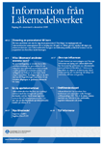


Evidensbaserade rekommendationer från 2011
NATIONELLA MEDICINSKA INDIKATIONER
Indikation för operation vid
ansträngningsinkontinens hos kvinnor
Svenska Läkaresällskapet
SKL
Socialstyrelsen
SBU
Notes:
Visar den evidens som utb bygger på
Även ARG-rapport Inkontinens

Slide 3
Förekomst av frekvent inkontinens och symptomatiskt framfall bland 5489 kvinnor 30-79 år
Tegerstedt et al 2005
Ansträngnings-
Inkontinens
n=484 (8,9 %)
243
Symptomatiskt
framfall
n=454 (8,3%)
68
62
284
111
40
107
Trängningsinkontinens
n=320 (5,9%)

Slide 4
Definitioner urininkontinens ofrivilligt urinläckage
Ansträngningsinkontinens - stress urinary incontinence – SUI
Trängningsinkontinens – urge urinary incontinence - UUI
Blandinkontinens – mixed urinary incontinence - MUI

Slide 5
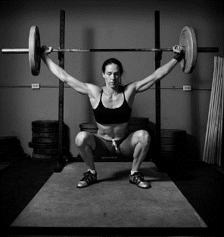
Ansträngningsinkontinens
Läckage vid ökat intraabdominellt tryck
Tex hopp, löpning, hosta, nysning
I övrigt normalt miktionsmönster

Slide 6
Trängningsinkontinens
Läckage föregått av eller samtidigt med urinträngning. Oftast täta miktioner med små urinmängder.
Tvingande urinträngningar = urge
Överaktiv blåsa = ÖAB (OAB). Urge med eller utan UUI ofta förekommande med ökad miktionsfrekvens och nykturi
OAB dry / OAB wet

Slide 7
Blandinkontinens
Både SUI och UUI/ÖAB i olika proportion

Slide 8
Överfyllnadsinkontinens, kan anamnestiskt uppfattas som SUI, MUI, UUI
Lagringsfas
Tömningsfas
För stora blåsvolymer
  Excessivt vätskeintag
  Diuretika
  Oreglerad diabetes
Övertänjd blåsa
  Postpartum
  Postoperativt
  Smärta
  Smärtlindring m opiater
Neurologiska orsaker
Framväggsprolaps – fysiskt hinder
Postoperativt efter inkontinenskirurgi
Myom eller tumör i lilla bäckenet
Neurologiska orsaker
Notes:
Obs! att man kan missa detta och därför viktigt med miktionslista.

Slide 9
Exempel på bakomliggande orsaker till urinläckage
Cystit
Diabetes mellitus
Diabetes insipidus
Blåscancer
Volymskrävande process (myom, ovarialexpansivitet)
Vesikovaginal fistel
Ektopiskt mynnande uretär
Läkemedels(bi)verkan
Högt BMI
Demens
Neurogen blåsrubbing

Slide 10
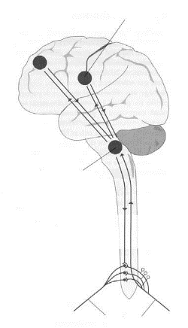
Miktionsfysiologi
Samordning av fyllnad och tömning. Hämning av miktonsreflex
Frontallobskortex Basala ganglier
Hjärna och ryggmärg.
Sakralt miktionscentrum reglerar fyllnad och tömning reflexmässigt och okoordinerat.
Pontint miktionscentrum koordinerar fyllnad och tömning
Hjärnan inhiberar miktionsreflexen medvetet och omedvetet genom att basala ganglierna och frontalloberna skickar hämmande signaler till pontint miktionscentrum.
Pontint miktionscentrum
Sakralt miktionscentrum
Från Fagius-Aquilonius: Neurologi, Liber
AB, Stockholm 2006.
N. pelvicus

Slide 11
Neurologiskt betingad inkontinens
Skada på nervrötter till blåsan
  Slapp blåspares med oförmåga att tömma utan trängningar
Ryggmärgsskada under pons
  spinal reflexblåsa med autonom tömning som styrs enbart av sakralt miktionscentrum. Blåsan töms okoordinerat,ofta och ofullständigt p.g.a. bruten förbindelse med pontint miktionscentrum.
Myelopatier; MS, diskbråck, spinal stenos s.o., börjar som ÖAB
Cerebrala skador; stroke, demens, Parkinson = nedsatt cerebral inhibition av tömningsreflex och försämrad varseblivning av trängningar ger diffus OAB-liknande inkontinens. Normal tömning.

Slide 12
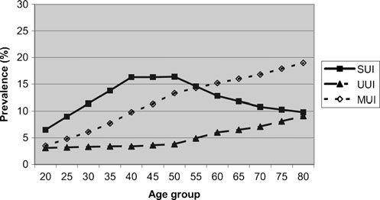
Prevalens urininkontinens
Ansträngningsinkontinens peakar runt menopaus, medan trängnings- och blandinkontinens ökar med åldern.
Reynolds et al 2011

Slide 13
Ansträngningsinkontinens
Stor skillnad i prevalens relativt grad av läckage
Prevalens i åldersgrupper / grad av läckage
Enkätstudie till 8000 kvinnor i Stockholm
Ålder | Sällan | Ibland | Ofta | Totalt
30-39 | 28 | 19 | 3 | 50
40-49 | 29 | 30 | 8 | 67
50-59 | 31 | 31 | 10 | 72
60-69 | 26 | 34 | 10 | 70
70-79 | 26 | 30 | 12 | 68
Alla | 28 | 28,8 | 8,6 | 65,4
Tegerstedt et al 2005
Notes:
I

Slide 14
Patofysiologi ansträngningsinkontinens
Hypermobilitet
  Yngre-medelålders kvinnor
  Bäckenbottensvaghet
Intrinsic sphincter deficiency (ISD)
  Äldre kvinnor
  Stelt, glappt urinrör med lågt tryck

Slide 15
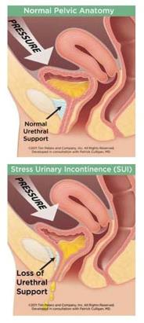
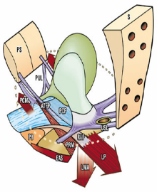
Hypermobilitets-/ integralteorin
Främre vaginalväggen med urethra roterar nedåt, framåt och urethratrycket understiger buktrycket
Ökad tänjbarhet i para-urethrala ligament
Notes:
Historisk bakgrund – teorin bakom.Ulmsten UAS integralteorin

Slide 16
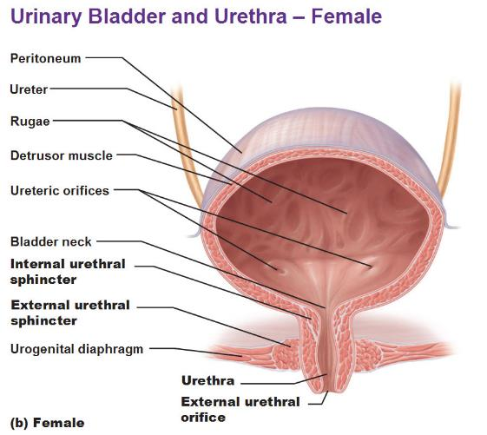
Intrinsic sphincter deficiency,ISD

Slide 17
Patofysiologi ÖAB
Symtomdiagnos – orsakshypoteser – ofrivilliga detrusorkontraktioner ej obligat
Perifera orsaker
  Ökad afferent aktivitet från blåsa/ urethra (tarmsymtom, atrofi) ger oförutsägbar miktionsreflex
  Blåsfyllnad frigör ATP, acetylkolin och prostaglandiner från urotelet som påverkar afferenta nervsignaler
Centrala orsaker
  Försämrad förmåga att processa inkommande information
  Försämrad hämning av pontina miktionscentrum

Slide 18
Patofysiologi ÖAB
Symtomdiagnos – orsakshypoteser – ofrivilliga detrusorkontraktioner ej obligat
Uppdelning
  Perifera orsaker
  Centrala orsaker
Notes:
Här sjukdomen urinblåsa (tidigare I uretramekanik)
Behov bild perifera orsaker (sep slide)
Centrala orsaker (bilden med hjärnan igen) /Mats
Dvs två slides. (Separera på två slides ta samma som tidigare och lägg texten bredvid) / MATS Klart

Slide 19
Patofysiologi ÖAB
Centrala orsaker
Frontallobskortex Basala ganglier
Försämrad förmåga att processa inkommande information
Försämrad hämning av pontina miktionscentrum
Pontint miktionscentrum
Sakralt miktionscentrum

Slide 20
Riskfaktorer för ansträngningsinkontinens
(Reynolds et al 2011, Khullar et al 2013)
Paritet
Vaginal förlossning
  Risken ökar mest efter första förlossningen
  Ökad risk om övergående SUI under graviditet (40-59%) eller postpartum (15-30%)
Ålder
Fetma, diabetes
Hereditet
HRT
Genomgången hysterektomi?

Slide 21
Risker för bäckenbotten vid stigande antal förlossningar

Slide 22
Riskfaktorer för trängningsinkontinens
Ålder
Paritet
  Oavsett förlossningssätt (Gamble et al 2010)
  Kvarstår när justerat för SUI? (Hirsch et al 2010)
  Gyhagen et al 2013:
    Cohortstudie av 5236 1-para efter 20 år, VD vs CS: OR 1,45 SUI, 1,33 UUI och 1,37 MUI. Om justerat för ålder, BMI nu och barnvikt > 4500 – OR1,42 SUI, 1,66 UUI och 1,46 MUI
Fetma
Neurologiska åkommor, hypertoni, enures i anamnesen, upprepade UVI:er (Khullar et al 2013)
Notes:
Ålder tyngsta faktor

Slide 23
Riskfaktorer för blandinkontinens
Ålder
Paritet
Fetma
  87% obesa UI och 31% MUI (SUI 27%, UUI 8%) (Khullar et al 2013: EpiLUTS)
Diabetes
Upprepade UVI:er
Symtomatisk prolaps
  OR 3,36 (SUI 1,45, UUI 3,15) (Khullar et al 2013: EpiLUTS)
  OR 1,70 (SUI 0,54, UUI 1,15) (Gyhagen et al 2013: 5000 1-para 20 år efter partus)

Slide 24
Klassisk utredning av inkontinens
Differentialdiagnostik och ställningstagande till behandling
Anamnes
Gynekologiskt status
Vaginalt ultraljud
Miktionslista
Urinsticka
Provokationstest
Läckagemätningstest
Cystoskopi
Urodynamisk utredning
Måste allt göras?

Slide 25
Anamnes inkontinens
Allmän
  Sjukdomar och mediciner
Gynekologisk
Inkontinens
  I vilka situationer uppstår läckage?
  Frekvens, mängd, dygnsvariation, duration?
  Miktionsbeteende
  Autoanamnesformulär finns

Slide 26
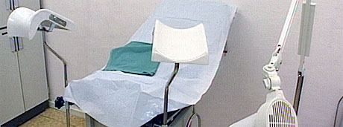
Status inkontinens
Prolapsstatus vid krystning
Nedåtrotation av vaginas framvägg vid hostning, läckage?
Annan patologi; t.ex. vaginal atrofi, bäckentumör?
Knipfunktion

Slide 27
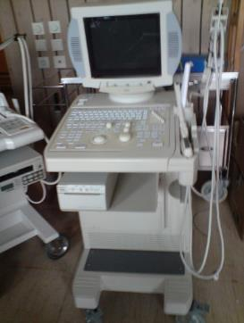
Vaginalt ultraljud inkontinens
Expansivitet i lilla bäckenet?
Resturin
Om ej tillgängligt i öppenvården
  Större expansiviter palperas
  Resturin kan bedömas med tappning

Slide 28
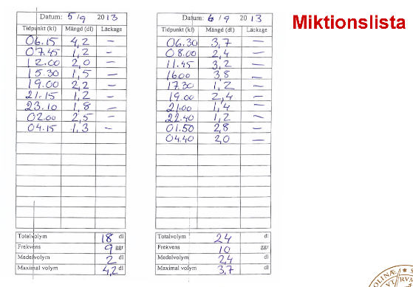
Miktionslista (Urinmätningslista)
För att kartlägga läckage, miktions- och eventuellt dryckesvanor helst under 2 ”olika” dygn

Slide 29
Miktionslista (Urinmätningslista)
http://doktorerna.com/wp-content/uploads/miktionslista.pdf
http://www.regionorebrolan.se/files-sv/uso/kliniker_enheter/kvinnokliniken/inkontinens/miktionslista.pdf
http://www.janusinfo.se/Documents/Expertgruppsdokument/miktions_lista.pdf
Notes:
Exempel länkar för att hämta urinmätningslista

Slide 30
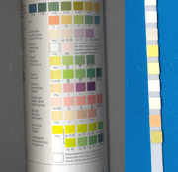
Urinsticka
Vid
  ÖAB, MUI
  UVI symtom

Slide 31

Provokationstest
För att visualisera ansträngningsinkontinens
  Full blåsa vid undersökning eller fylld med c:a 300 ml
  Pat ombeds hosta, hosta i stående eller hoppa och läckage noteras
Tjänar objektifiering av läckaget något syfte?
  Anamnes anger symtom
  Olika personer beväras olika mycket och lever med olika aktivitetsnivå fysiskt.

Slide 32

Läckagemätningstest eller pad-test
För att kvantifiera läckage
Väga skydd före och efter användning
Främst för utprovning av inkontinensskydd.
Kvantifiering ingen betydelse för behandlingsresultat
Notes:
Behöver inte kvantifiera.
“”Yngre” med tydlig anamnes. Låga krav på kvantifiering men enl gynop reg hostporovkationstest preop. (nytta även om ej urinläckage framprovoceras fram).
Viktigt att betona att utredning viktigare ju äldre pat blir

Slide 33
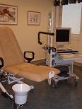
Urodynamisk undersökning
För utvidgad differentialdiagnostik
Mäter tryck i urinblåsan och urethra
  Detrusorkontraktioner vid fyllnad vid detrusorinstabilitet
  Lågt vilotryck i urethra vid ISD
Mäter tryckförhållanden blåsa / urethra vid hosta
  Negativt urethratryck vid ansträngningsinkontinens
Mäter urinflöde
  Blåstömningsförmåga tillsammans med residualurin

Slide 34
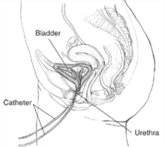
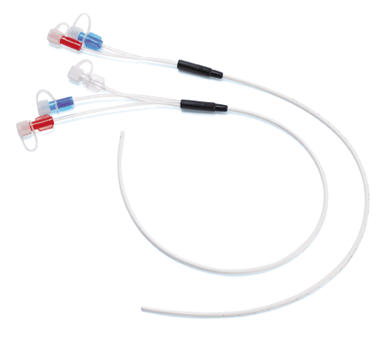
Urodynamisk undersökning

Slide 35
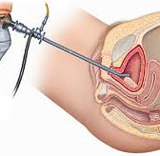
Cystoskopi
Vid
  Snabbt debuterande OAB-symtom
  Upprepade urinvägsinfektioner
  Patologisk urinsticka utan UVI
  Makroskopisk hematuri
  Dysuri

Slide 36
Evidens för innehållet i utredning av ansträngningsinkontinens inför kirurgi
Ur Gynop registret- 4486 TVT eller TVT-O jan 2006-okt 2009 (Kjeldgaard, Ankardal Fornell):
  Mer postop nöjda och kontinenta pat som utretts med 1.miktionlista, 2.resturin och 3.provokations test
    Screenar för överfyllnad (1), tömningssvårigheter (2)
    Ingen evidens att undanhålla kirurgi om neg provokation vid entydig ansträngningsinkontinens
    Pos provokation borgar ej för nöjd postop om blandinkontinens med dominerande trängningsbesvär
  Läckagemätning ingen skillnad
  Urodynamik minst nöjda
    speglar komplicerad patientgrupp, rekommenderad användning: www.guideline.gov/content.aspx?id=13389
Notes:
Pos provokation borgar ej för nöjd pat om blandinkontinens.
Alltså gör miktionslista, mät resturin, gör provokationstest
Outcome: nöjdhet

Slide 37
”Evidensbaserad” grundutredning av inkontinens
Allmän anamnes, BMI? Inkontinensanamnes
Status (vaginalt ultraljud), hostprovokation och resturin samt urinsticka vid trängningar.
Miktionslista
Kan med fördel genomföras i primärvård
Vid ÖAB kan behandling påbörjas i primärvård
Vid ansträngningsinkontinens remiss till kvinnoklinik för behandling

Slide 38
Fortsatt inkontinensutredning vid kvinnoklinik, urologklinik eller bäckenbottencentrum
Utebliven effekt av ÖAB-behanling
Oklar inkontinens
Samtidig prolaps
Recidiv efter kirurgi
Andra blåssymtom
Snabbt uppkomna ÖAB-symtom. ”Alarmsymtom”
Notes:
När skall man skicka vidare?
När man skall utreda vidare?

Slide 39
Behandling ansträngningsinkontinens
Livsstilsfaktorer
Bäckenbottenträning
Kirurgi
Injektionsbehandling
Läkemedelsbehandling
Notes:
Anm Injektionsbehandling och duloxetine (med för fullständighetens skull)

Slide 40
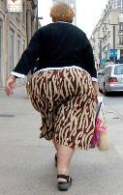
Livsstilsfaktorer
Övervikt
  Måttlig viktreduktion på 7,5% efter intervention hos BMI 36 (+ 6) ger efter 1 år 65 % reduktion av SUI episoder jmf med 47 % hos kontroller med 1,5% viktred (p<0.001). Wing et al 2010.
  Viktreduktion svårt, övervikt ingen kontraindikation för kirurgi
Elitidrott
  27 % av 17-23 åriga 0-para elitgymnaster har ett frekvent urinläckage. Nygaard et al 1994.
  Hur mycket kan kräva av bäckenbotten?
  Hjälper kirurgi vid extrem belastning?

Slide 41
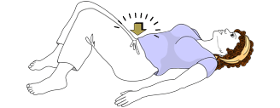
Bäckenbottenträning
Effekt visad ante- och postnatalt (Cochrane: Hay-Smith et al 2009, 16 studier)
Effekten av egen träning postnatalt tenderar att minska efter 1-6 år (DARE-systematisk översikt 2008)
Effekt på UI vid 3-månaders handledd träning, mest hos yngre. SUI bäst, men även MUI och UUI. Långtidseffekt? (Cochrane: Dumoulin and Hay-Smith 2010, 14 studier)
Multicenter RCT 460 ♀ med måttlig/svår SUI. (Labrie et al 2013)
  Primär kirurgi (valfri slynga) eller handledd träning 9 ggr (1-2 ggr/ vecka) under 9-18 veckor + undervisning
  Resultat 1 år:
    Träning: Subj bättre: 64,4%, Subj tät 53,4%, Obj tät (hosttest) 58,8%
    Kirurgi: Subj bättre 90,8%, Subj tät 85,2%, Obj tät 76,5%

Slide 42

Indikationer för invasiv behandling
Svenska Läkaresällskapet
SKL
Socialstyrelsen
SBU
NATIONELLA MEDICINSKA INDIKATIONER
Indikation för operation vid
ansträngningsinkontinens hos kvinnor
Utred med miktionslista, resturin och hostprovokation
Påtala livsstilsfaktorer
Erbjud handledd bäckenbottenträning med utvärdering efter 3 månader
Vid SUI postpartum avvakta och bäckenbottenträna om möjligt 1 år?
Klassisk TVT eller obturatormetod i första hand vid klinik med ”vana och erfarenhet”

Slide 43
Kirurgi vid ansträngningsinkontinens
Intravaginala slyngor under mitt-urethra
  Retropubiskt (klassisk)
  Obturatormetoder
  Minislyngor
Kolposuspension (Burch), numera historisk
  Laparoskopisk
  Öppen

Slide 44
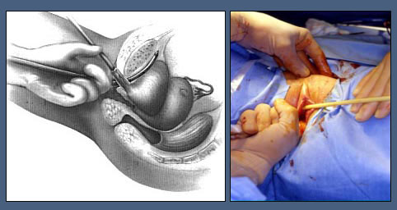
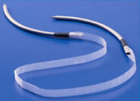
Retropubiska slyngor
Idag ”golden standard”
Prolenband med nätstruktur löst under mitt-urethra
Dagkirurgiskt ingrepp i lokalanestesi och sedering
Ingen sjukskrivning
TVT (tension-free vaginal tape) Ulmsten 1996 ”inside –out”
Notes:
Sjukskrivning postop råd väldigt olika ej evidens.

Slide 45
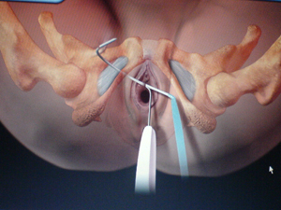
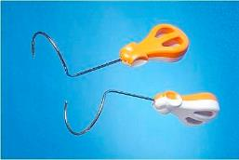
Obturatormetoder
TVT-O (obturator). 2003
  Inside-out.
TOT (Transobturator tape). 2001.
  Outside-in

Slide 46
TVT-metoder
Bättre än kolposuspension (Burchplastik)?
Cochrane: Ogah et al 2010. 62 RCT(eller quasi-) med 7101 pat och TVT-variant i minst en arm.
  Lika bra som kolposuspension, men färre perop komplikationer, mindre miktionsbesvär efter, kortare op- och vårdtid.
  Fler blåsperforationer med TVT
  Retropubisk inside-out bättre än outside-in med färre blåsperforationer, mindre postop miktionsbesvär och färre slemhinnererosioner i vagina
  Monofilamentmaetrial bättre
Notes:
Bra metod och Golden standard 60-90tal men sen

Slide 47
Vilken TVT-metod är bäst?
Retropubisk
Transobturator
Cochrane: Ogah et al 2009, 62 studier
Obj cure rate 88 %
Lika subj cure rate
Mer perop komplikationer (mest blåsperforationer, men också allvarliga)
Mer postop miktionsbesvär
Obj cure rate 84 %
Lika subj cure rate
Kortare op- och vårdtid
Mer postop smärta (ljumskar)
Palva et al 2010: RCT av 267 pat- utfall av 94% efter 3 år:
Ingen signifikant skillnad avseende obj eller subj cure rate eller komplikationer som de novo urge och upprepade UVIer.

Slide 48
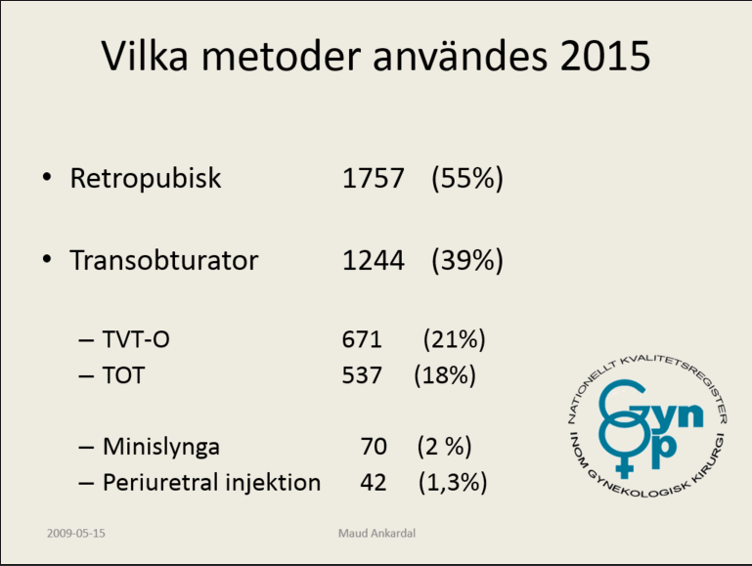

Slide 49
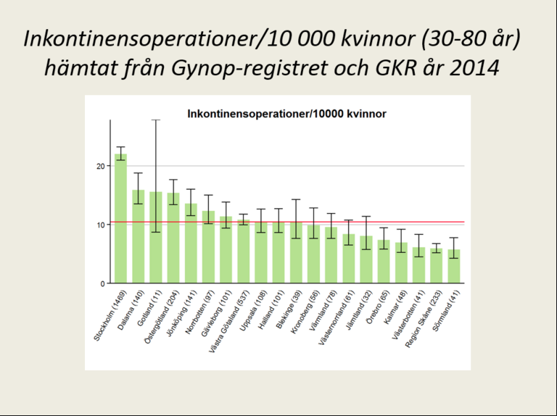

Slide 50
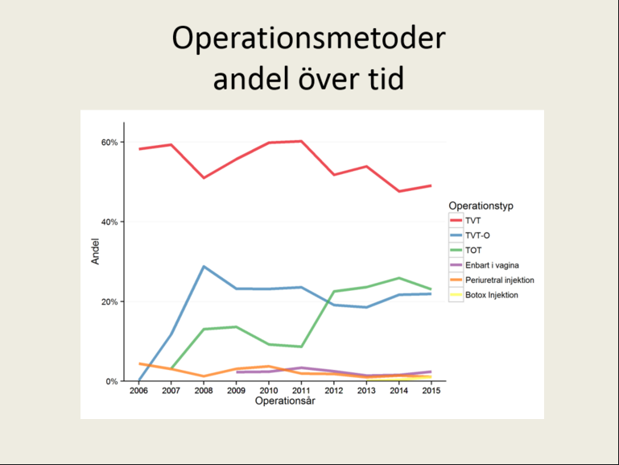

Slide 51
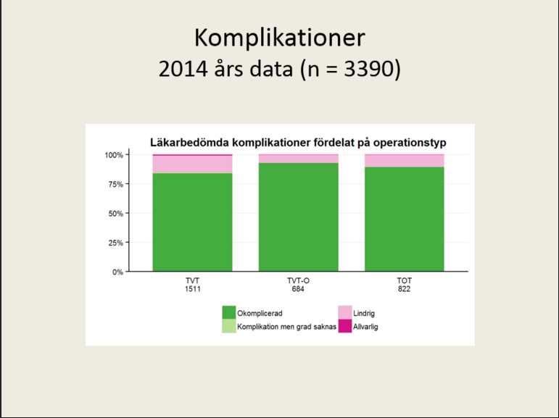

Slide 52
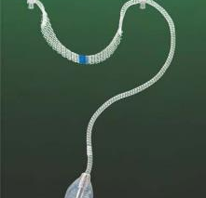
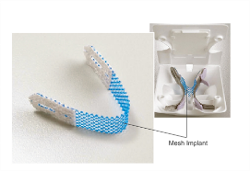
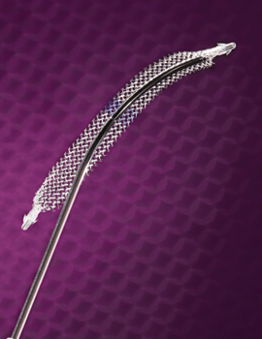
Minislyngor
Bard: Ajust®
Olviera et al 2010: Review: Suburethral single incision slings in the treatment of female stress urinary incontinence: what is the evidence for using them in 2010?
Hittills ingen evidens att de är bättre än retropubiska eller transobturatoriska slyngor
Gynecare: TVTsecur®
AMS: MiniArc®
Notes:
Såvitt känt finns ingen evidens för minislyngor!

Slide 53
Har valet av metod till olika patienter betydelse för resultatet?
Enligt gynop registret 20% sämre resultat vid
  Dagliga trängningar
  Blandinkontinens
  Kraftig övervikt
  Hög ålder
  Dessa patienter 15 % mindre nöjda
Denna grupp i större omfattning opererade med obturatormetoder och efter korrektion för gruppskillnaden blir ingen skillnad i kontinens eller nöjdhet mellan klassisk TVT och obturatormetoder!
Notes:
Rubriken kommer sig av att man såg sämre resultat I TVT-O gruppen initialt men sen såg man att urvalet till TVT-O var det som påverkade I huvudsak

Slide 54
Anamnestiska faktorer av betydelse för resultat av kirurgi för ansträngningsinkontinens
Gyn op-registret 2006-09 4437 pat; Kjeldgaard, Ankardal, Fornell
Sämre resultat vid
  Hög ålder
  Fetma (BMI>35)
  Blandinkontinens
  Dagliga trängningar
Av mindre betydelse tidigare
  inkontinenskirurgi (ospec metod)
  prolapskirurgi
  hysterektomi

Slide 55
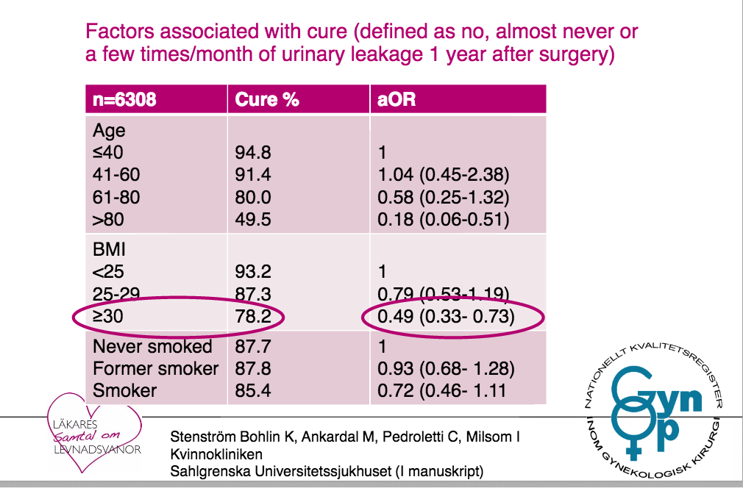

Slide 56
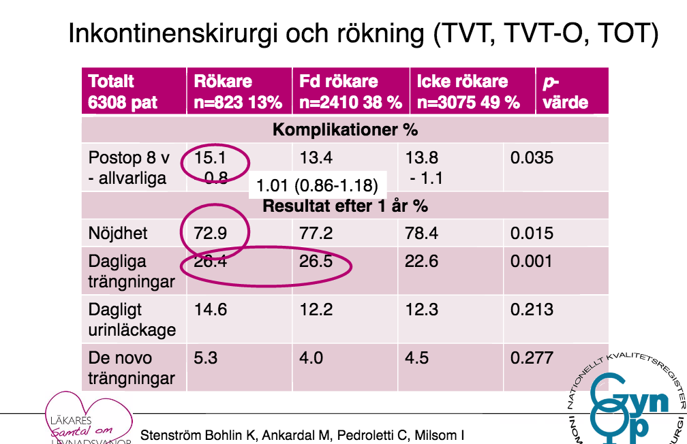

Slide 57
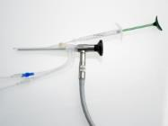
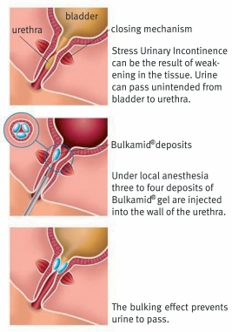
Injektionsbehandling
Bulkamid
  Akrylamid, ej nedbrytbart
  Injiceras med cystoskop i gelanestesi
  66% botade eller förbättrade med SUI /MUI efter 1 år och 1-2 injektioner. Inga allvarliga komplikatoner. (Lose et al 2010)
Cochrane: Keegan et al 2009, 12 studier
  Olika ämnen injiceras, låg studiekvalitet
  Lungemboli med autologt fett periurethralt!
  Sämre än kirurgi, inga RCT mot PFMT
  Kan ge symtomlindring där kirurgi är kontraindicerat

Slide 58
Läkemedel
Duloxetin (Yentreve®)
  SNRI-preparat registrerat mot SUI
  Ökar sfinktertonus i både urethra och anus
  Reversibelt
  Cochrane: Mariappan et al 2009, 10 studier
    Signifikant bättre livskvalitet
    50% färre läckage episoder
    Långtidseffekt?
    1/3 biverkningar (illamående), 1/8 avbryter därför

Slide 59
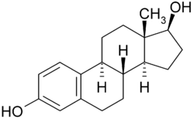
Östrogen?
Cochrane: Cody et al 2010, 33 studier
Effekt av lokalbehandling efter menopaus
  Färre miktioner
  Färre nattliga miktioner
  Färre trängningar
Motsägande resultat beträffande SUI

Slide 60
Hur handlägga efter ej avslutad familjebildning?
Påföljande graviditet och förlossning ej studerat – om möjligt vänta med operation
Groenen et al 2007 review 24 case reports
  Graviditet
    18 kontinenta, 2 SUI, 3 blåstömningsproblem
  13 vag förlossning
    10 kontinenta
    3 SUI varav 1 reop
  11 sectio
    10 kontinenta
    1 UUI
Notes:
Man vet inte om man skyddar något genom att förlösas med kejsarsnitt
Smärta och blåstömningssvårigheter under grav starkaste skäl att avråda från TVT innan avslutat barnafödande.

Slide 61
Behandling av ÖAB
Livsstilsfaktor, läkemedelsrevision
Blåsträning, bäckenbottenträning
Läkemedel
Elektrisk stimulering
Botulinumtoxin
Sakral nervrotsstimulering
Urindeviation, (blåskirurgi)
Notes:
Anm sacral nervrotsstimuelring beroende på tillgång till metoden.

Slide 62
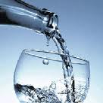
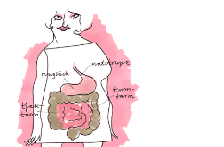
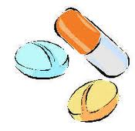
Behandling ÖAB livsstilsfaktorer etc
Reglera vätskeintag
Minska övervikt
Behandla tarmsymtom
Se över läkemedel, byt om möjligt ut diuretika

Slide 63
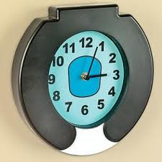
Behandling ÖAB
Blåsträning / Blåsrehabilitering
  Succesivt öka miktionsintervallen
Bäckenbottenträning
  Muskelkontraktion tros kunna hämma miktionsreflexen

Slide 64
Behandling ÖAB läkemedel
Antikolinerga
Lokalt östrogen!
  Signifikant färre trängningar, miktioner och nattliga miktioner, Cody et al, Cochrane 2010
Minirin® (desmopressin)
  Risk för hyponatremi om äldre än 65
  Ej vid hjärtsvikt
Betmiga® (beta-3 receptor agonist)
  stimulerar sympatikus för blåsrelaxation effekt likvärdig med antikolinerga, men färre biverkningar
Notes:
Betmiga bltr och ansiktssvullnad

Slide 65
Behandling ÖAB antikolinerga
Antikolinerga
  Hämmar detrusorkontraktion genom att blockera M₃ (+M₂)-receptorer i detrusorn för acetylkolin från urotelet och efferenta nerver.
  Detrusitol® (tolterodin) Vesicare® (solifenacin), Emselex® (darifenacin), Kentera® plåster (ditropan) och Toviaz® (fesoterodin)
  Interagerar sällan
  Muntorrhet, förstoppning, yrsel, illamående, synrubbningar, klåda och nedsatt kognition hos äldre biverkningar
  Signifkant bättre än placebo enligt Nabi et al, Cochrane 2006. Påtaglig placeboeffekt!

Slide 66
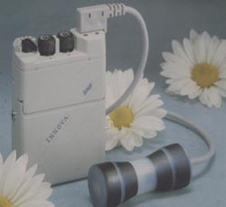
Elektrisk stimulering
Uroterapi
  Vaginalt eller rectalt, låga frekvenser
  ”TNS-effekt” av afferenter från blåsan
  Ges i serier om 20-30 min några gånger per vecka och utvärderas efter 4-6 veckor (tibialis posterior)
  Effekt jämförbar med anitikolinerga enligt en studie (Lin et al 2004). Placeboeffekt? Långsiktigt?
  Inga biverkningar

Slide 67
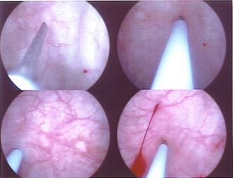
Botulinumtoxin A
Inhiberar acetylcholinfrisättning i efferenta och afferenta nervändslut och direkt hämmande effekt i detrusor och urotel
Effekt visad vid neurogen blåsrubbning och sen 2013 registrerad för ÖAB
Injeceras via cystoskop i blåsväggen på 10-30 ställen sammanlagt 100 E, upprepas efter 6-8 mån
Vid ÖAB 2-4 ggr bättre än placebo (alla symtom) oavsett detrusoröveraktivitet innan, vilket är bättre än antikolinerga och β3-stimulerare.
6% har RIK-behov i medel c:a 6 v med topp 2 v efter behandling
< 10% UVI, dysuri, bakteruri
Andersson 2013

Slide 68
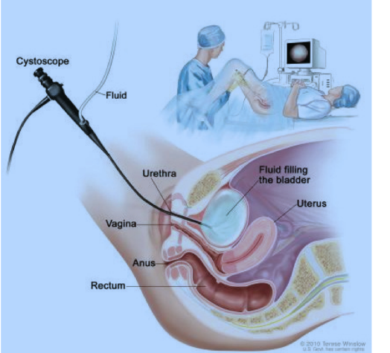
Botulinumtoxin A

Slide 69
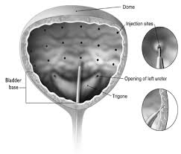
Botulinumtoxin A

Slide 70
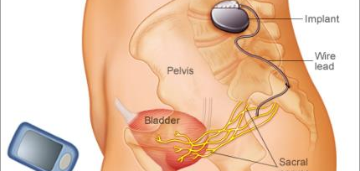
Sakral nervrotsstimulering
Herbison and Anderson Cochrane review 2009
Main results
Eight reports of randomised studies that evaluated implants which provided continuous stimulation were included. It was unclear whether some reports included patients who also appeared in other reports, so no data were pooled. In spite of this, it seems clear that continuous stimulation offers benefits for carefully selected people with overactive bladder syndrome and for those with urinary retention but no structural obstruction.
Many of the implants did not work and many required revision operations. Many questions remain about patient selection and the best way to use these devices.
Authors' conclusions
In spite of methodological problems, it would appear that some people benefit from implants which provide continuous nerve stimulation. More research is needed on the best way to improve patient selection, carry out the implant, and to find why so many fail. The effectiveness of implants should be tested against other interventions, particularly in people with an overactive bladder.
Notes:
Mest vid analinikontinens

Slide 71
Behandling av blandinkontinens Review: Gomelsky et al 2011
Antikolinerga har samma effekt på ÖAB-komponenten vid UUI och MUI, men ingen effekt på SUI
Slyngplastik har effekt även på ÖAB-symtom (30-85%) efter 35 mån, men sjönk efter 5 år (metaanalys av 6 RCT)
Ingen evidens för att slyngplastik förvärrar ÖAB postop, men har bara marginell effekt vid höggradig ÖAB och livskvaliteten förbättras inte.

Slide 72
Behandlingsstrategi vid MUI
Dominerande SUI:
  Konservativ behandling, antikolinerga
  Kirurgi vid förbättring eller direkt vid låggradig ÖAB
Dominerande ÖAB
  ÖAB-behandling
  Vid höggradig verifierad SUI kan behandling även av denna övervägas. Duloxetin/injektionsbehandling hos äldre multisjuk med lågtrycksurethra. Om slyngplastik - noggrann info om begränsad effekt på total inkontinens och livskvalitet.

Slide 73
Prolaps och inkontinens
Miedel et al 2008: UUI (OR 2,5) vid framväggs-POP och SUI (OR 5,4) vid bakväggs-POP.
  Efter POP-op de novo-UUI 23%, SUI 6% och MUI i 5%
  Efter framväggsplastik försvann SUI vid preop SUI/MUI hos 43% och UUI hos UUI/MUI hos 38%
Behandlingsstrategi: Operera prolaps först (undantag om sprutande läckage med eller utan intryckt framfall. Då rimligt operera framfall och inkontinens samtidigt)

Slide 74
Behandling av överfyllnadsinkontinens
Reglera vätska, se över läkemedel, styr miktionsintervall
Öppen KAD vid övertänjning, därefter resturinkontroll och ev RIK
Utred och behandla orsak till blåstömningssvårighet
Vid kroniska besvär; RIK, blåsavledning

Slide 75
Behandling av neurologiskt betingad inkontinens
Behandling som vid ÖAB (antikolinerga, desmopressin etc.)
Vid nedsatt blåstömning i kombination med RIK
Blåsavledning sista alternativet

Slide 76

Behandling av inkontinens hos äldre > 65år och sköra äldre
Äldre
  Bäckenbottenträning och blåsträning kan ha effekt.
  TVT kan ha effekt vid ansträngningsinkontinens, men sämre och inte hos alla
  Antikolinerga har effekt vid ÖAB, men försiktig insättning och utvärdering av bl.a. kognitiva biverkningar behövs
  Inget vetenskapligt underlag för östrogen
Sköra äldre (i särskilt boende), effekt av:
  Toalettassistans
  Uppmärksamhetsträning
  ADL-träning
  Fysisk träning
  Wagg et al 2010, SBU 2013
Behandling av urininkontinens hos äldre och sköra äldre

